Slide 1
09 I maailmansota
Miten talous vaikutti sodan syttymiseen ja lopputulokseen?

Slide 2
Syyt? Taloudellinen tausta?
1. Saksan keisarikunnan synty 1871
– Saksa tarvitsi raaka-aineita teollisuudelleen.
– Halusi siirtomaita.
– Saksalla oli vahva armeija.
– harrasti aggressiivista ulkopolitiikkaa.
2. Ranskan ulkopolitiikka
– Pelkäsi Saksaa.
– Halusi kostaa vuoden 1871 tapahtumat.
- Kysymys kivihiilestä?

Slide 3
3. Liittoumat:
Saksa + Itävalta-Unkari 1879
sodan uhatessa liiton kummankin osapuolen tuli tulla automaattisesti apuun.
Italia 1882
Italia pysyi puolueettomana
Liittyi ympärysvaltoihin 1915
Kolmiliitto
KESKUSVALLAT
+ Ottomaanit (Turkki)

Slide 4
Ranska + Venäjä solmivat liiton 1894.
Iso-Britannia +Ranska 1904 (entente cordiale)
Iso-Britannia + Venäjä 1907
Ympärys-
vallat
Kolmois-entente

Slide 5
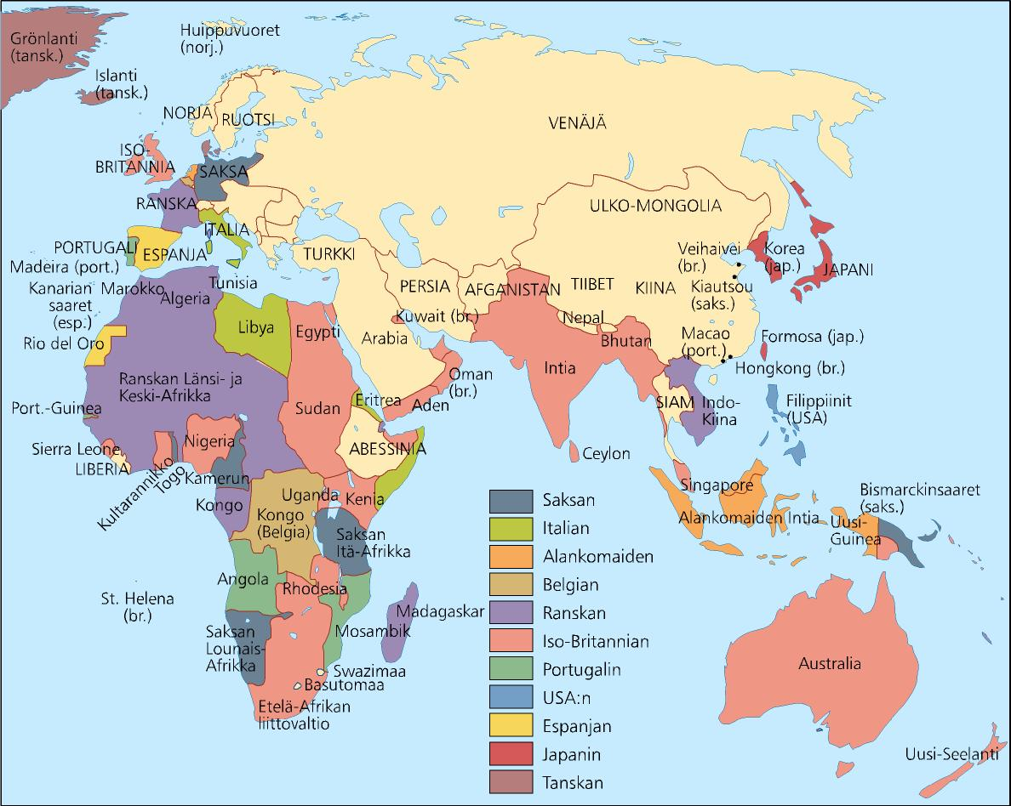
4. Kilpailu teollisuuden raaka-aineista ja siirtomaista.
- Afrikan alueiden kiistat kiristivät esimerkiksi Ison-Britannian ja Saksan välejä.

Slide 6
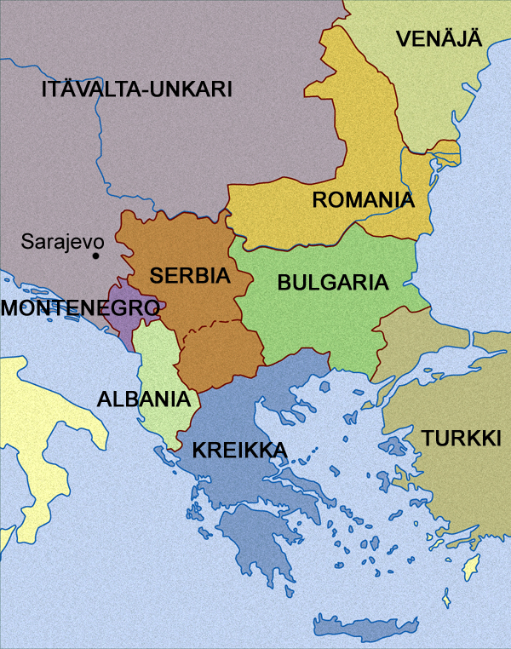
5. Balkanin kansallisuuskiistat
Taustalla nationalismi.
Serbia halusi liittää monikansallisen Itävalta-Unkarin serbialueet Suur-Serbiaksi.
Venäjä tuki Serbiaa palkkiotoiveenaan esteetön pääsy Välimerelle.

Slide 7
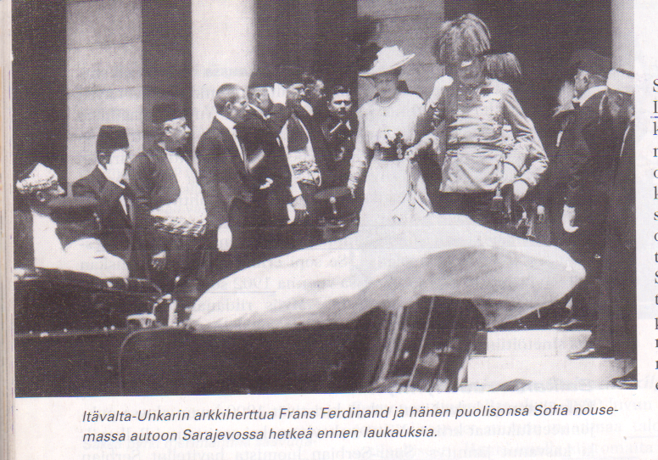
6. Sarajevon laukaukset 28.6.1914
Saksa vakuutti tukevansa Itävalta-Unkaria.
Serbia hyväksyi lopulta kaikki ehdot, mutta se ei riittänyt. (video)

Slide 8
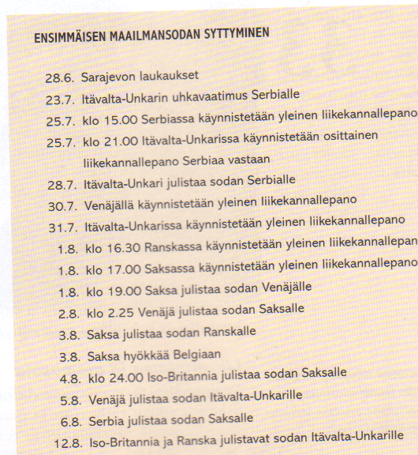

Slide 9
Seuraukset: kumpi voitti? Miksi?
Käsitekartta (++)

